Slide 1
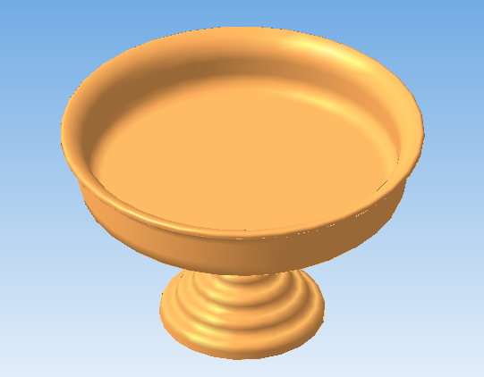
Создание трёхмерных моделей токарных изделий из древесины в программе КОМПАС 3D LT
Автор Тазетдинов Шамиль Хасиятуллович, учитель МБОУ «Стародрожжановская средняя общеобразовательная школа № 1» Дрожжановского муниципального района Республики Татарстан

Slide 2
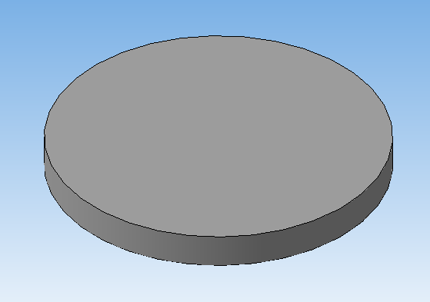
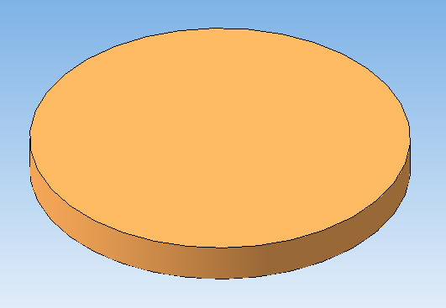
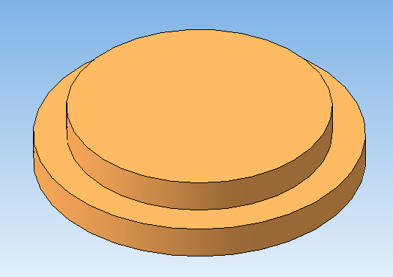
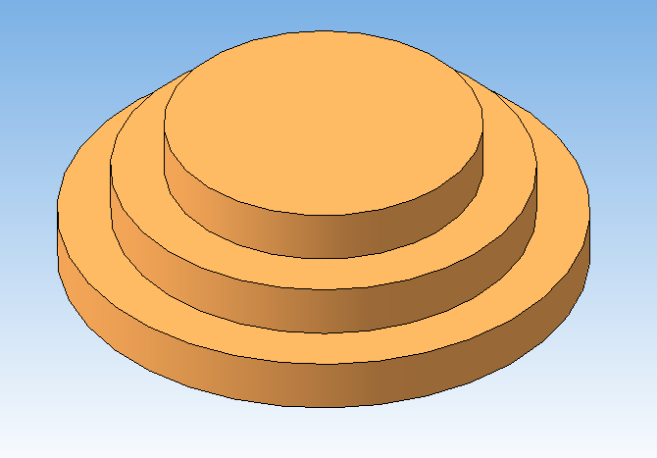
1. На плоскости ZX построить круг диаметром 100мм, выдавить его и создать цилиндр высотой 10 мм
2. Используя свойства детали, выполнить окраску на цвет древесины
3. На верхней плоскости построить круг диаметром 80мм, выдавить его и создать цилиндр высотой 10 мм
4. На верхней плоскости построить круг диаметром 60мм, выдавить его и создать цилиндр высотой 10 мм

Slide 3
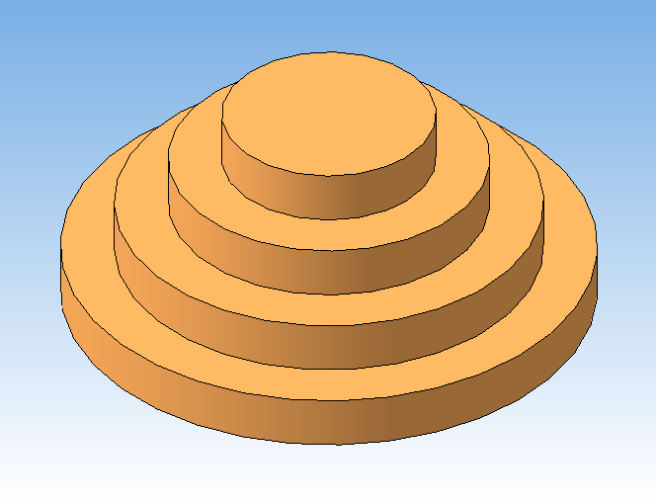
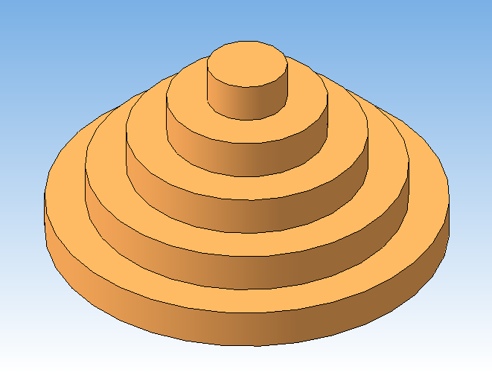
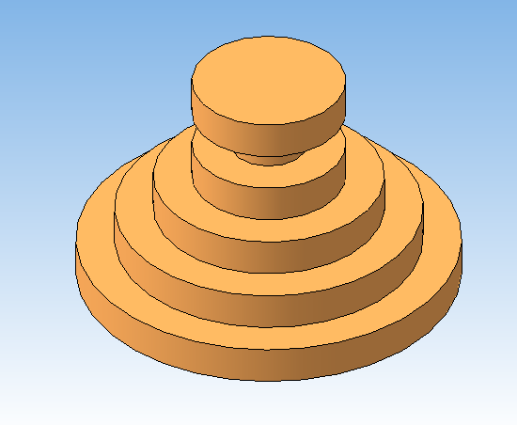
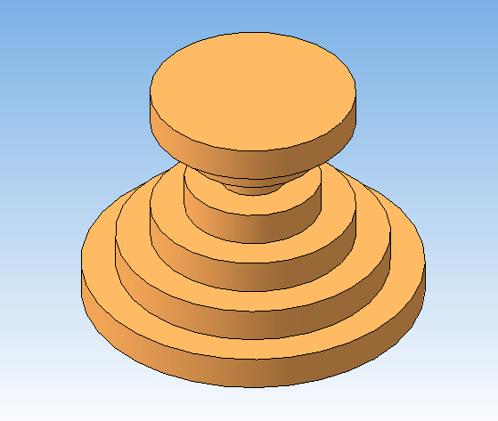
5. На верхней плоскости построить круг диаметром 40мм, выдавить его и создать цилиндр высотой 10 мм
6. На верхней плоскости построить круг диаметром 20мм, выдавить его и создать цилиндр высотой 10 мм
7. На верхней плоскости построить круг диаметром 40мм, выдавить его и создать цилиндр высотой 10 мм
8. На верхней плоскости построить круг диаметром 60мм, выдавить его и создать цилиндр высотой 10 мм

Slide 4
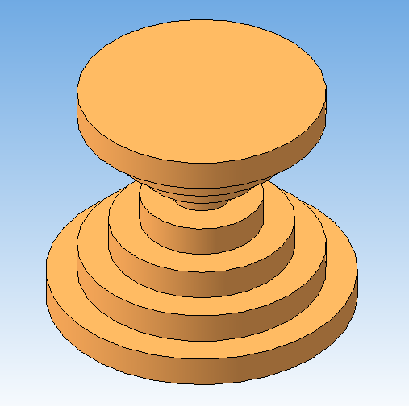
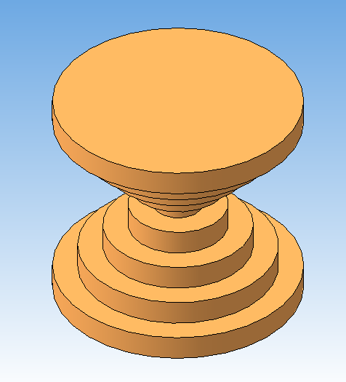
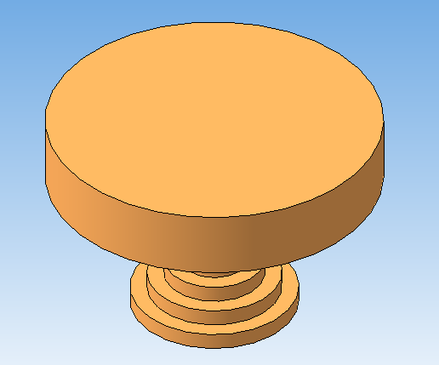
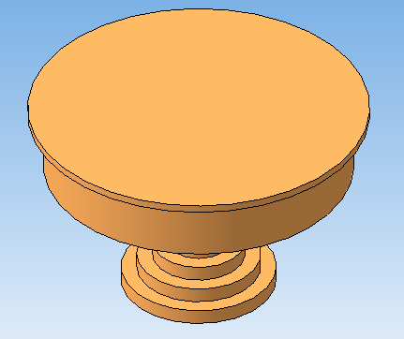
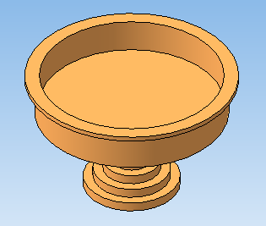
9. На верхней плоскости построить круг диаметром 80мм, выдавить его и создать цилиндр высотой 10 мм
10. На верхней плоскости построить круг диаметром 100мм, выдавить его и создать цилиндр высотой 10 мм
11. На верхней плоскости построить круг диаметром 200мм, выдавить его и создать цилиндр высотой 40 мм
12. На верхней плоскости построить круг диаметром 240мм, выдавить его и создать цилиндр высотой 5 мм
13. На верхней плоскости построить круг диаметром 190мм, вырезать его и создать отверстие глубиной 40 мм

Slide 5
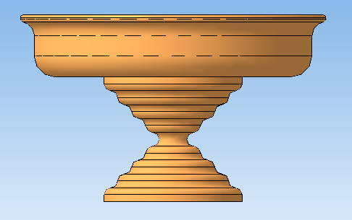
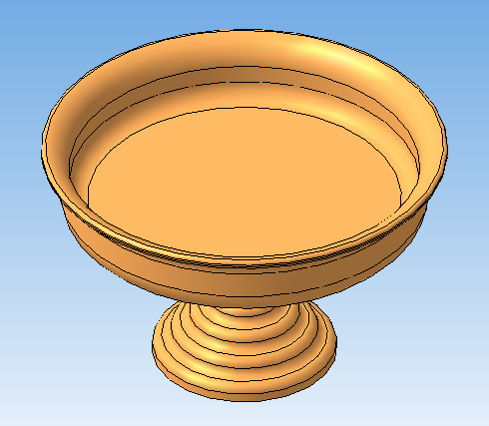
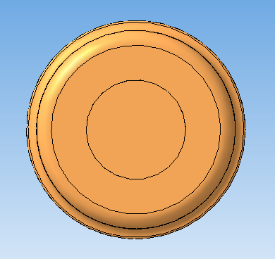
14. Скруглить углы до необходимого радиуса
Вид изделия слева
15. Убрать линии переходов
Вид изделия снизу

Slide 6
Модель деревянной вазы является лишь примером создания трёхмерных моделей токарных изделий из древесины. Используя данную методику можно создавать модели практически любых токарных изделий. Желаю всем успехов!

